Slide 1
Review Jurnal
Niat membeli melalui pemasaran mesin pencari: Penyedia e-marketplace di Indonesia
Anggota :
Fairuza Attallah 222310066
Muhammad Hafidz Hidayat 222310074
Pemrograman Berbasis Objek / Febri Damatraseta, S.Kom., M.Kom.

Slide 2
Abstrak
Di Indonesia, pemanfaatan search engine marketing (SEM) untuk pemasaran online sudah banyak dilakukan oleh perusahaan-perusahaan penyedia e-marketplace, sehingga perlu dilakukan kajian pengaruh SEM terhadap minat beli pada pembelian online. Oleh karena itu, penelitian ini mendeskripsikan model konseptual yang menjadi model struktural secara detail dan menganalisis niat beli pelanggan yang berbelanja onlineAnalisis ini menyajikan “Interaktivitas” pada belanja online berkorelasi dengan “Motivasi Hedonis” dan “Niat Membeli”. “Informatif” dalam belanja online berhubungan dengan “Ekspektasi Kinerja”, dan “Kebiasaan” dalam berbelanja online berhubungan dengan “Niat Membeli”.

Slide 3
Tujuan Jurnal
Peran mesin pencari sebagai media pemasaran atau search engine marketing (SEM) semakin penting bagi penyedia e-marketplace. Banyak perusahaan telah menggunakan SEM sebagai pemasaran online. Perusahaan memerlukan biaya yang lebih rendah untuk pemasaran online jika menggunakan SEM dibandingkan dengan yang lain untuk meningkatkan niat beli.

Slide 4
Identitas Jurnal
Judul : Niat membeli melalui pemasaran mesin pencari: Penyedia e-marketplace di Indonesia
Jurnal : Jurnal ScienceDirect
Volume dan Halaman : Volume 197 (2022), Hal. 445 - 452
Tahun : 2022
Penulis :Mudjahidin, Nur Laili Sholichah, Andre Parvian Aristio, Lukman Junaedi,
Yudha Andrian Saputra, Stefanus Eko Wiratno

Slide 5
Metodelogi Penelitian
Penelitian ini menganalisis faktor-faktor (variabel) yang mempengaruhi niat pembelian pada SEM dengan model persamaan struktural yang terdiri dari empat langkah. Langkah pertama adalah meninjau artikel dan diskusi mendalam untuk memilih model yang cocok untuk menganalisis variabel SEM yang mempengaruhi niat pembelian online pada perusahaan sebagai e-marketplace terbesar di Indonesia. Langkah kedua adalah mendeskripsikan model konseptual ke dalam model struktural berdasarkan model yang sesuai pada artikel yang dipilih. Uraian model struktural memperoleh berbagai variabel, hipotesis, indikator variabel laten, dan persamaan. Langkah ketiga adalah mengembangkan kuesioner dan survei terhadap pelanggan yang berbelanja online di perusahaan terkemuka penyedia e-marketplace terbesar di Indonesia. Langkah terakhir adalah menguji data dan menyajikan hasilnya.

Slide 6
Hipotesis Penelitian
Berdasarkan hubungan antara variabel laten eksogen dan variabel laten endogen, terdapat sepuluh hipotesis dalam model ini, yang disajikan sebagai berikut.
H1: “Interaktivitas” penerapan SEM mempunyai korelasi positif yang signifikan dengan “Motivasi Hedonis” (γ5).
H2: “Interaktivitas” penerapan SEM mempunyai korelasi positif signifikan dengan “Niat Pembelian” (γ7).
H3: “Interaktivitas” penerapan SEM memiliki korelasi positif yang signifikan dengan “Ekspektasi kinerja” (γ3).
H4: “Motivasi Hedonis” penerapan SEM mempunyai korelasi positif yang signifikan dengan “Niat Pembelian” (β1).
H5: “Ekspektasi Kinerja” penerapan SEM mempunyai korelasi positif yang signifikan dengan “Niat Pembelian” (β2).
H6: “Relevansi yang Dirasakan” penerapan SEM memiliki korelasi positif yang signifikan dengan “Ekspektasi kinerja” (γ1).
H7: “Perceived Relevance” penerapan SEM mempunyai korelasi positif signifikan dengan “Niat Pembelian” pembelian pengguna terhadap suatu produk yang disajikan melalui SEM (γ2).
H8: “Informatif” penerapan SEM memiliki korelasi positif yang signifikan dengan “Ekspektasi Kinerja” (γ6).
H9: “Informatif” penerapan SEM mempunyai korelasi positif yang signifikan dengan “Niat Pembelian” pembelian pengguna terhadap produk yang disajikan (γ8).
H10: “Kebiasaan” penerapan SEM mempunyai korelasi positif yang signifikan dengan “Niat Beli” pengguna (γ4).

Slide 7
Variable dan Indikator yang digunakan Peneliti
Indikator pengukuran masing-masing variabel, hipotesis, indikator variabel laten, dan persamaan matematisnya diketahui. Pada langkah kedua, variabel dalam model ini terdiri dari empat variabel laten eksogen, yaitu
“Diterima Relevansi” (𝜉𝜉1), “Kebiasaan” (𝜉𝜉2), “Interaktivitas” (𝜉𝜉3), dan “Informatif” (𝜉𝜉4) serta tiga variabel laten endogen yaitu “Ekspektasi Kinerja” (𝜂𝜂1), “Motivasi Hedonik” (𝜂𝜂2) , dan “Niat Membeli” (𝜂𝜂3).

Slide 8
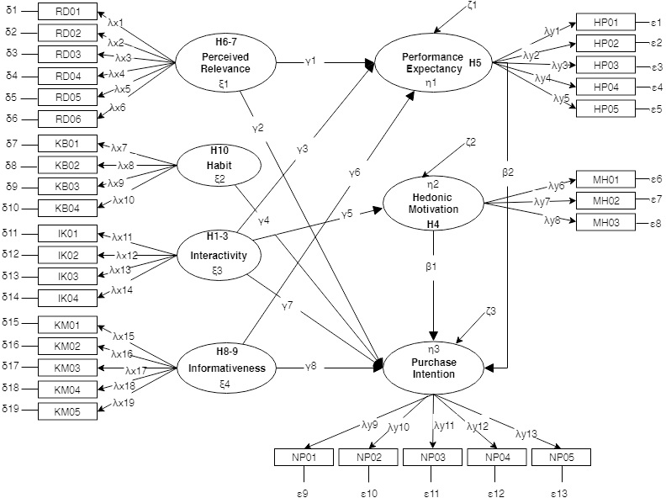
Hasil Penelitian
Gambar 1. Model struktural faktor-faktor yang mempengaruhi minat beli pada SEM.

Slide 9
Tabel 1. Loading faktor masing-masing variabel laten eksogen dan endogen.
Variabel |  |  | Persamaan |  | Variabel | Persamaan
"Pertunjukan |  |  | 𝐻𝑃01 =𝜆𝑌𝑌1𝜂𝜂1 +𝜀𝜀1 | (1) | "Hsedikit" (𝜉𝜉2) terdiri | 𝐾𝐵01 =𝜆𝑥7𝜉𝜉2 + 𝛿𝛿7 | (20)
Harapan" | (𝜂𝜂1) |  | 𝐻𝑃02 =𝜆𝑌𝑌2𝜂𝜂1 +𝜀𝜀2 | (2) | dari 4 faktor pemuatan | 𝐾𝐵02 =𝜆𝑥8𝜉𝜉2 + 𝛿𝛿8 | (21)
terdiri dari | 5 | memuat | 𝐻𝑃03 =𝜆𝑌𝑌3𝜂𝜂1 +𝜀𝜀3 | (3) | 𝐾𝐵03 =𝜆𝑥9𝜉𝜉2 +𝛿𝛿9 |  | (22)
faktor. |  |  | 𝐻𝑃04 =𝜆𝑌𝑌2𝜂𝜂1 +𝜀𝜀4 | (4) | 𝐾𝐵04 =𝜆𝑥10𝜉𝜉2 +𝛿𝛿10 |  | (23)
 |  |  | 𝐻𝑃05 =𝜆𝑌𝑌5𝜂𝜂1 +𝜀𝜀5 | (5)
“Motivasi Hedonis” |  |  | 𝑀𝐻01 =𝜆𝑌𝑌6𝜂𝜂2 +𝜀𝜀6 | (6) | “Interaktivitas” (𝜉𝜉3) | 𝐼𝐾01 =𝜆𝑥11𝜉𝜉3 +𝛿𝛿11 | (24)
(𝜂𝜂2) terdiriHaiF3 |  |  | 𝑀𝐻02 =𝜆𝑌𝑌7𝜂𝜂2 +𝜀𝜀7 | (7) | terdiri dari 4 pemuatan | 𝐼𝐾02 =𝜆𝑥12𝜉𝜉3 + 𝛿𝛿12 | (25)
faktor pemuatan |  |  | 𝑀𝐻03 =𝜆𝑌𝑌8𝜂𝜂2 +𝜀𝜀8 | (8) | faktor | 𝐼𝐾03 =𝜆𝑥13𝜉𝜉3 + 𝛿𝛿13 | (26)
 |  |  |  |  |  | 𝐼𝐾04 =𝜆𝑥14𝜉𝜉3 + 𝛿𝛿14 | (27)
“Niat Membeli” |  |  | 𝑁𝑃01 =𝜆𝑌𝑌9𝜂𝜂3 + 𝜀𝜀9 | (9) | “Informatif” (𝜉𝜉4) | 𝐾𝑀01 =𝜆𝑥15𝜉𝜉4 +𝛿𝛿15 | (28)
(𝜂𝜂3) terdiriHaiF5 |  |  | 𝑁𝑃02 =𝜆𝑌𝑌10𝜂𝜂3 + 𝜀𝜀10 | (10) | terdiri dari 5 pemuatan | 𝐾𝑀02 =𝜆𝑥15𝜉𝜉4 +𝛿𝛿16 | (29)
faktor pemuatan |  |  | 𝑁𝑃03 =𝜆𝑌𝑌11𝜂𝜂3 + 𝜀𝜀11 | (11) | faktor | 𝐾𝑀03 =𝜆𝑥15𝜉𝜉4 +𝛿𝛿17 | (30)
 |  |  | 𝑁𝑃04 =𝜆𝑌𝑌12𝜂𝜂3 + 𝜀𝜀13 | (12) |  | 𝐾𝑀04 =𝜆𝑥15𝜉𝜉4 +𝛿𝛿18 | (31)
 |  |  | 𝑁𝑃05 =𝜆𝑌𝑌13𝜂𝜂3 + 𝜀𝜀13 | (13) |  | 𝐾𝑀05 =𝜆𝑥19𝜉𝜉4 + 𝛿𝛿19 | (32)
“Relevansi yang Dirasakan” |  |  | 𝑅𝐷01 =𝜆𝑥1𝜉𝜉1 +𝛿𝛿1 | (14) | Persamaan pusat di | 𝜂𝜂1 =𝛾𝛾1𝜉𝜉1 + 𝛾𝛾3𝜉𝜉3 +𝛾𝛾6𝜉𝜉4 +𝜁𝜁1 | (33)
(𝜉𝜉1) terdiriHaiF 6 |  |  | 𝑅𝐷02 =𝜆𝑥2𝜉𝜉1 +𝛿𝛿2 | (15) | model struktural | 𝜂𝜂2 =𝛾𝛾5𝜉𝜉3 +𝜁𝜁2 | (34)
faktor pemuatan |  |  | 𝑅𝐷03 =𝜆𝑥3𝜉𝜉1 +𝛿𝛿3 | (16) |  | 𝜂𝜂3 =𝛾𝛾2𝜉𝜉1 +𝛾𝛾4𝜉𝜉2 +
 |  |  | 𝑅𝐷04 =𝜆𝑥4𝜉𝜉1 +𝛿𝛿4 | (17) |  | 𝛾𝛾7𝜉𝜉3 + 𝛾𝛾8𝜉𝜉4 +
 |  |  | 𝑅𝐷05 =𝜆𝑥5𝜉𝜉1 +𝛿𝛿5 | (18) |  | 𝛽1𝜂𝜂2 +𝛽2𝜂𝜂1 +𝜁𝜁3 | (35)
 |  |  | 𝑅𝐷06 =𝜆𝑥6𝜉𝜉1 +𝛿𝛿6 | (19)

Slide 10
Kesimpulan
Penelitian ini berhasil mendeskripsikan model konseptual ke dalam model struktural sehingga dapat digunakan untuk menganalisis variabel-variabel pada SEM yang mempengaruhi “Niat Pembelian” pelanggan yang berbelanja online pada perusahaan terkemuka penyedia e-marketplace terbesar di Indonesia. Dalam model konseptual ini terdapat tujuh variabel (empat variabel laten eksogen dan tiga variabel laten endogen), sepuluh hipotesis, dan 32 loading faktor. Analisis menunjukkan “Interaktivitas” pada belanja online berkorelasi dengan “Motivasi Hedonis” (H1) dan “Niat Membeli” (H2). Selanjutnya, “Informativeness” pada belanja online berhubungan dengan “Harapan Kinerja” (H8), dan “Kebiasaan” dalam belanja online berhubungan dengan “Niat Pembelian” (H10).

Slide 11
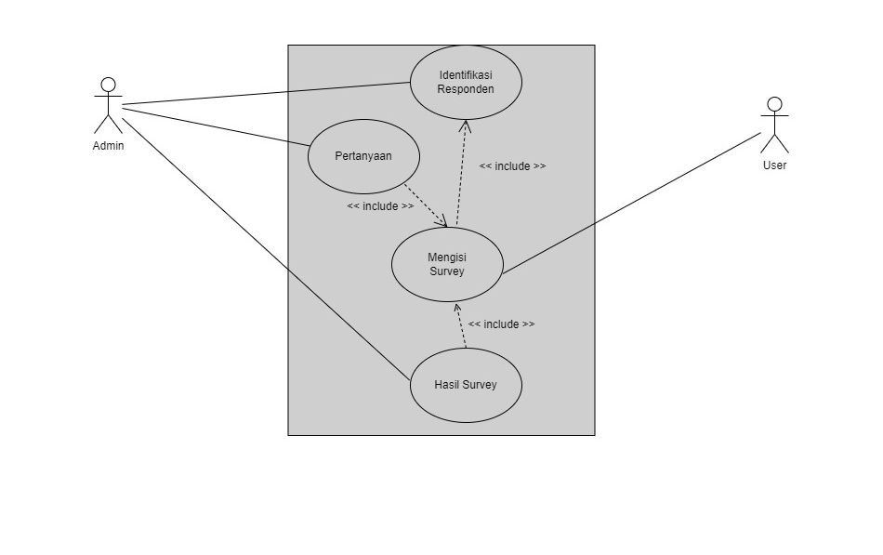
USECASE

Slide 12
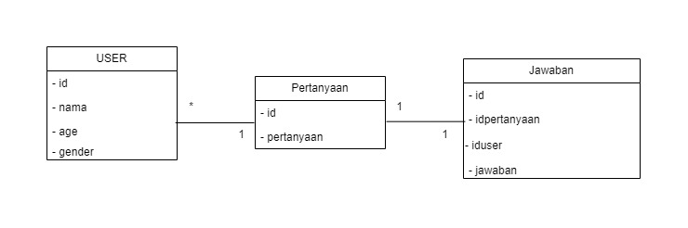
CLASS DIAGRAM

Slide 13
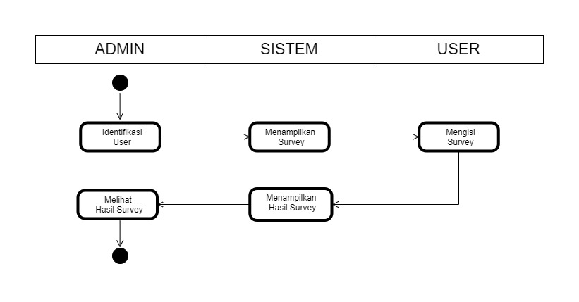
ACTIVITY DIAGRAM

Slide 14
TERIMA KASIH !

